Slide 1

ĐẠO ĐỨC NGHỀ NGHIỆP TRONG KINH DOANH CHỨNG KHOÁN
Giảng viên : Lê Hoàng Nga.
Đơn vị: Nguyên Phó Giám đốc Trung tâm Nghiên cứu khoa học và đào tạo chứng khoán
(tài liệu phục vụ giảng dạy trực tuyến năm 2020)

Slide 2
KẾT CẤU
Sự cần thiết
Khái niệm
Chuẩn mực đạo đức nghề nghiệp
Nội dung đạo đức nghề nghiệp
trong KDCK

Slide 3
Ai là người thực hiện quy tắc ĐĐNN?
- Pháp nhân : Các tổ chức KDCK
- Cá nhân: cá nhân hành nghề KDCK
Giấy phép là bắt buộc vì người chấp nhận lệnh từ công chúng hặc tư vấn đầu tư
-> Người không cần có giấy phép hành nghề là người không tiếp xúc với công chúng
Điều kiện hành nghề KDCK:
- Có năng lực hành vi dân sự
- Có trình độ đại học, chuyên môn về CK
- Đạt yêu cầu trong kỳ thi sát hạch hành nghề do SSC tổ chức
Giảm ”Bản năng thú dữ” do thu lãi tối đa

Slide 4
1. Sự cần thiết của ĐĐNN
1. Xung đột lợi ích:
Người sản xuất- người tiêu dùng, tổ chức KDCK- KH
-> Nhà nước và pháp luật (tự giác)
-> Các nguyên tắc nghề nghiệp (tự phát
2. Thắt chặt kỷ luật thị trường
=>IOSCO ban hành Bộ quy tắc quốc tế ĐĐNN: để:
- Tạo chuẩn mực KDCK
Giúp quản lý TTCK, xây dựng quy tắc DĐNN quốc gia
=> Người sử dụng dịch vụ: tin cậy
NHNCK: Niềm tự hào nghề nghiệp

Slide 5
2. Khái niệm ĐĐNN
ĐĐNN trong KDCK là tập hợp các chuẩn mực hành vi, cách xư xử và ứng xử, các quy định cho nghề KDCK nhằm bảo vệ và tăng cường vai trò, tính tin cậy, niềm tự hào của nghề KDCK trong xã hội

Slide 6
Bản chất của ĐĐNN
Có trình độ và năng lực chuyên môn (Giỏi)
Làm việc theo tiêu chuẩn hành nghề được quy định cho từng loại công việc
Có đạo đức: trong sạch, công bằng (Tốt)
Có niềm tự hào nghề nghiệp
Bản chất ĐĐNN: tạo ra sự tin cậy của KH từ nguyên tắc mang tính đạo đức như tính tin cậy, công bằng, trung thực, không vụ lợi.
ĐĐNN là nền tảng của quy tắc ứng xử, được chuyển thành quy tắc làm việc trong các SRO
Quy tắc ứng xử mở rộng quy tắc ĐĐNN
-> ĐĐNN gồm:
+ Tuân thủ pháp luật
+ Tinh thần của pháp luật (quy tắc hiểu KH, quy tắc phù hợp với KH)

Slide 7
Mục tiêu của tiêu chuẩn ĐĐNN
Đảm bảo sự công bằng, bảo vệ người hành nghề
-> Điều chỉnh hành vi của người KDCK
-> Tạo độ tin cậy, hình ảnh, quan hệ đồng nghiệp, lòng tự hào nghề nghiệp
2. Bảo vệ lợi ích KH
3. Tạo thị trường minh bạch, công bằng, có hiệu quả
-> Thông tin => lòng tin

Slide 8
Xu hướng phát triển của ĐĐNN
- Quản lý trực tiếp => quản lý gián tiếp
- Toàn cầu hóa và tiêu chuẩn hóa quy tắc ĐĐNN
Giáo dục qua biên giới.
Chi phí thấp, cơ hội cao hơn
- Xây dựng quy tắc ĐĐNN quốc gia
=> Tổ chức tự quản xây dựng quy tắc ĐĐNN
UBCK giám sát thực thi ĐĐNN

Slide 9
Phân biệt ĐĐNN và luật pháp
 | ĐĐNN | Luật pháp
Bản chất | Tập hợp các nguyên tắc ứng xử nghề nghiệp, thể hiện ý chí của 1 nhóm thành viên | Tập hợp các nguyên tắc ứng xử xã hội, thể hiện ý chí của giái cấp thống trị
Cơ chế thực hiện | Tính bắt buộc với thanh viên của tổ chức và tự giác với các đối tuợng khác | Tính bắt buộc, cưỡng chế mọi nơi mọi lúc, có hiệu lực pháp lý cao nhất
Tính linh hoạt | Rất linh hoạt | Không có tính linh hoạt cao, chậm thay thế
Phạm vi áp dụng | Nội bộ tổ chức | Toàn xã hội

Slide 10
Cơ chế tự quản qua ĐĐNN
Ưu điểm | Hạn chế
Giám sát các hành vi ngoài sự kiểm soát của luật | Xung đột lợi ích giữa tổ chức tự quản và lợi ích chung
Nâng cao kiến thức và kinh nghiệm cho cơ quan quản lý | Có nhiều quy tắc ĐĐNN giữa các tổ chức tự quản -> tốn kém chi phí
Nâng cao tính tự chịu trách nhiệm trong tổ chức
Được tài trợ từ khu vực tư nhân
Ít nhạy cảm với chính trị
Chi phí thấp hơn các hình thức quản lý khác
Linh hoạt
Có khả năng thu hút nhân tài

Slide 11
3. Chuẩn mực chung về
ĐĐNN
Tính cẩn trọng
Tính tin cậy, trung thực, công bằng
Tính chuyên nghiệp
Tính tuân thủ
Tính bảo mật
-> ĐĐNN cô đọng quy tắc của KDCK

Slide 12
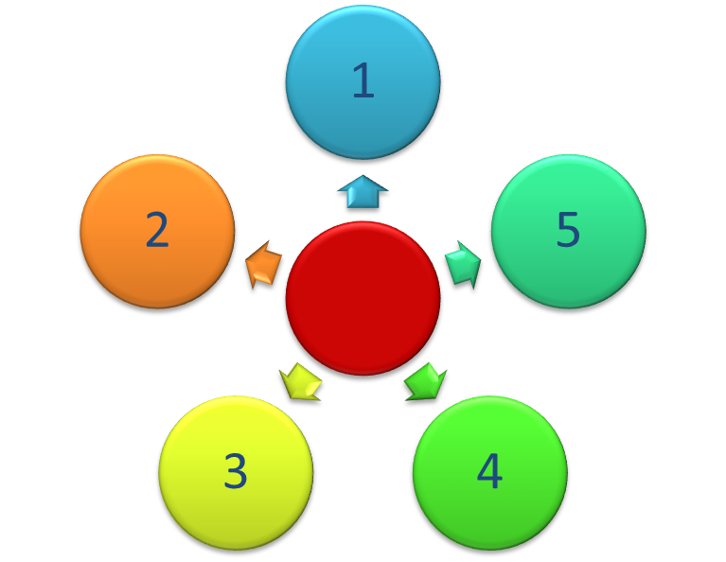
Chuẩn mực chung về
ĐĐNN
Linh hoạt, khi cần có thể điều chỉnh
Trách nhiệm hiểu biết pháp luật
Trách nhiệm với tổ chức nghề nghiệp
Trách nhiệm với công chúng
Trách nhiệm với người sử dụng lao động
Trách nhiệm với khách hàng

Slide 13
3.1. Tính cẩn trọng
Cẩn thận khi hành nghề (môi giới…)
-> Có quy trình
-> Hiểu biết KH là nguyên tắc tự nguyện
Lời khuyên
Người hành
nghề CK
Khách
hàng
Thông tin

Slide 14
Quy tắc “hiểu khách hàng”
Thông tin tài chính
Mục tiêu đầu tư
Thông tin cá nhân cơ bản

Slide 15
Quy tắc” Phù hợp với khách hàng”
Quy tắc
Tình trạng và mục tiêu đầu tư
- Hiểu biết nhân thân
- Hiểu biết tài chính
- Sản phấm đầu tư

Slide 16
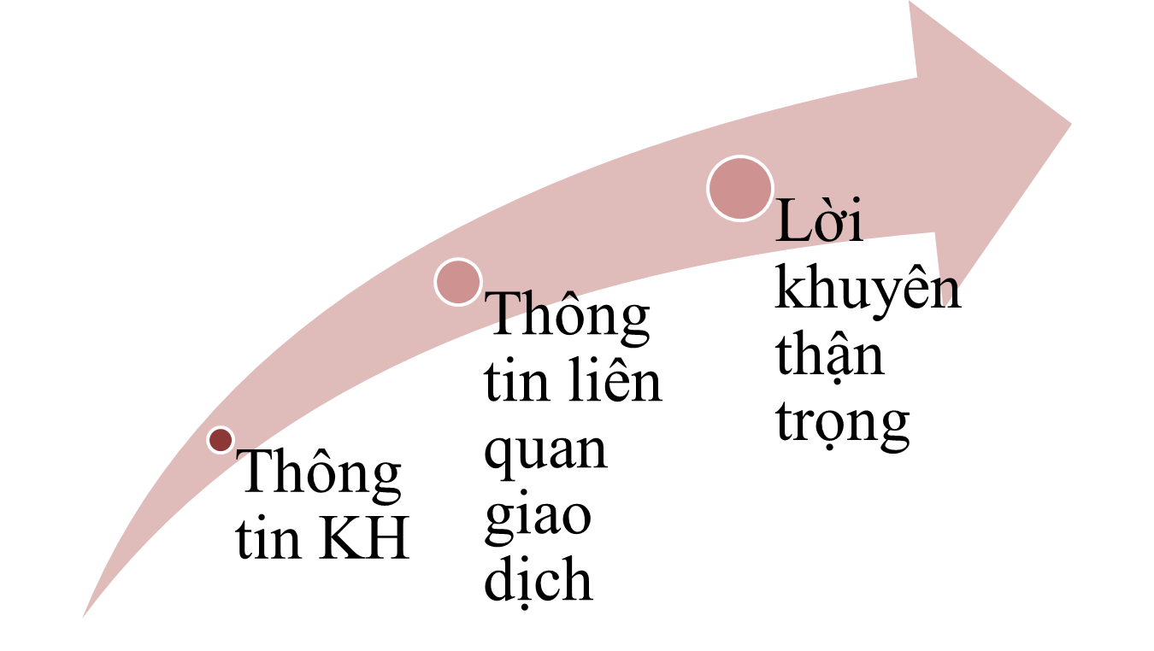
CẨN TRỌNG ĐÚNG MỨC

Slide 17
3.2. Tính tin cậy, trung thực, công bằng
Phục vụ khách hàng với toàn bộ năng lực, tận tâm
Ưu tiên lợi ích của khách hàng
3.2
Cung cấp thông tin minh bạch, khách quan
Tôn trọng tài sản của khách hàng
Thông tin chính xác cho khách hàng

Slide 18
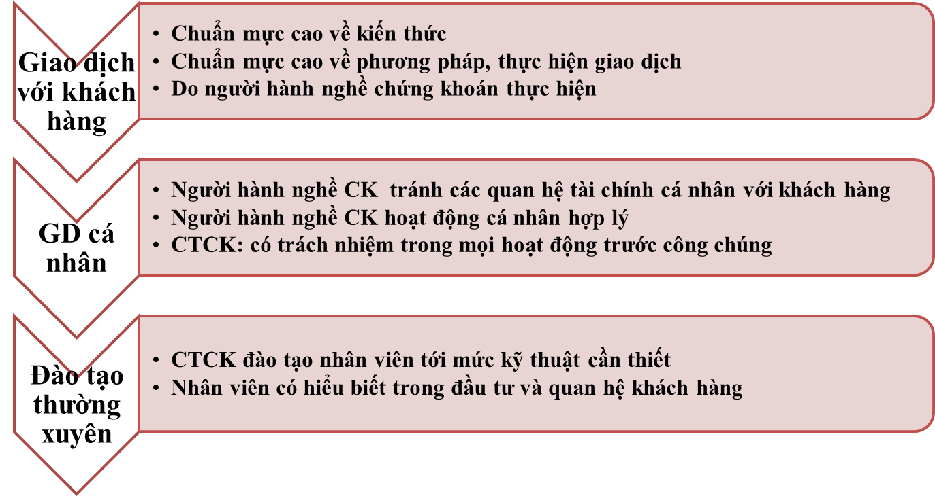
3.3.Tính chuyên nghiệp

Slide 19
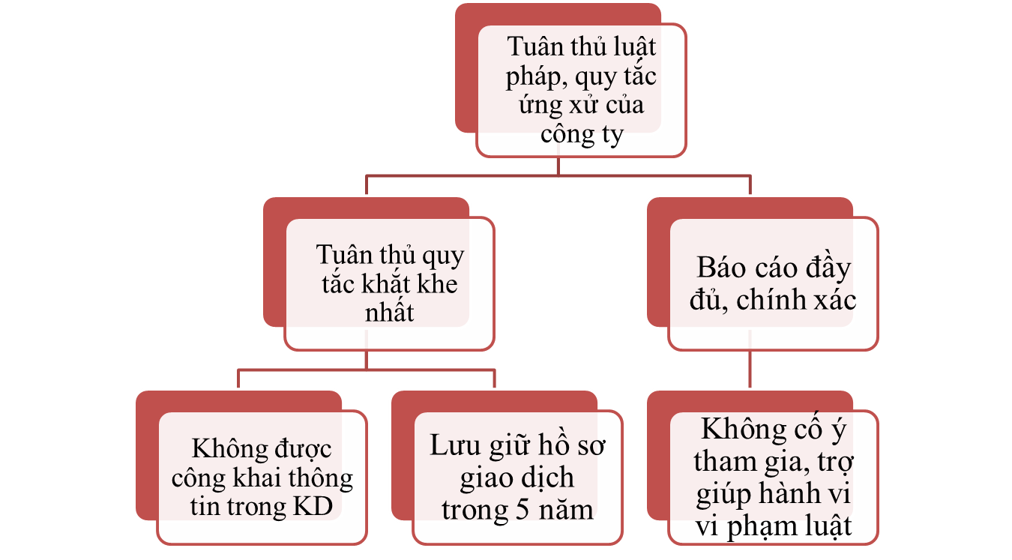
3.4. TÍNH TUÂN THỦ

Slide 20
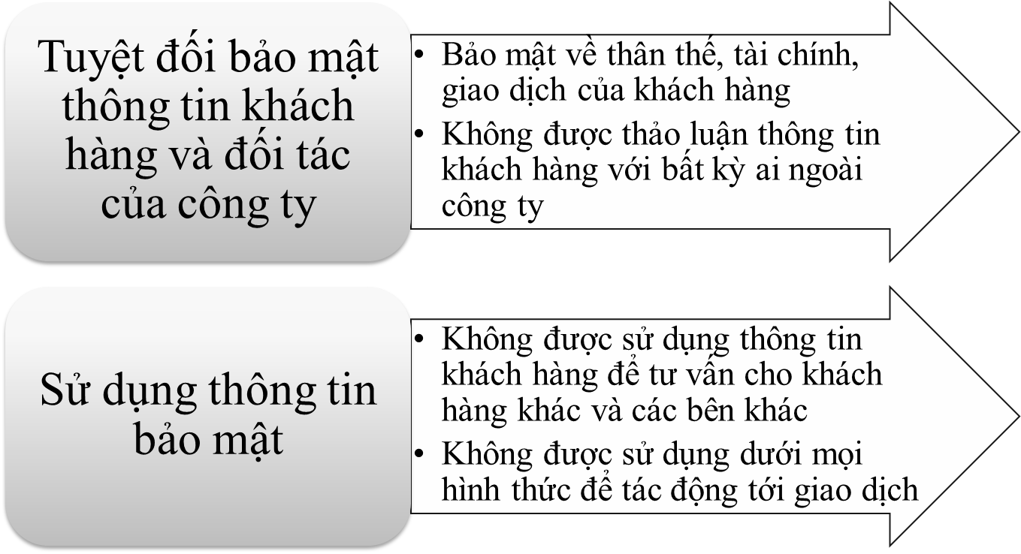
3.5.Tính bảo mật

Slide 21
4. Yêu cầu ĐĐNN đối với công ty thành viên SGD
Các thành viên thị trường:
CTCK, CTQLQ, CTĐTCK
Quan hệ với ngành
=
=
Quan hệ với cty cùng ngành
=
=
==
Quan hệ với cơ quan quản lý
Quan hệ với khách hàng

Slide 22
Yêu cầu ĐĐNN đối với công ty thành viên
-> Bảo vệ quyền lợi khách hàng
1
2
3
Trung thực: Xây dựng quy trình nội bộ, cung cấp thông tin
Trong điều hành: tuân thủ, bảo vệ tài sản khách hàng
Quan hệ với khách hàng: có văn bản, trong mua bán CK cho khách hàng

Slide 23
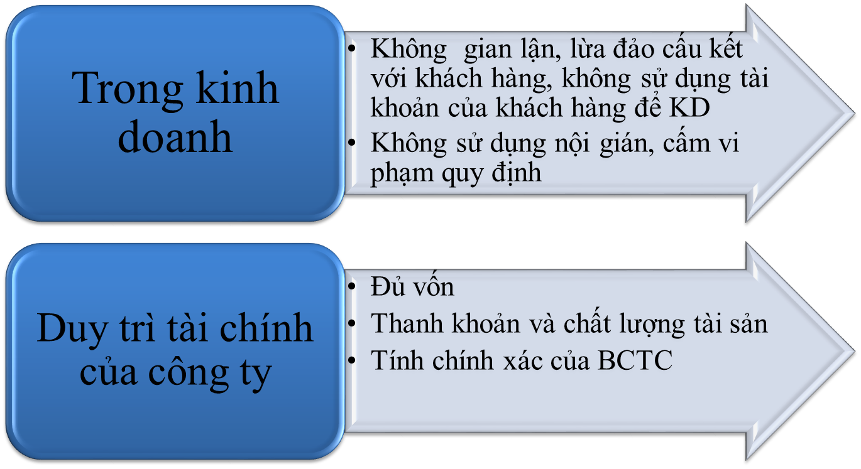
Yêu cầu ĐĐNN đối với công ty thành viên

Slide 24
Yêu cầu ĐĐNN đối với công ty thành viên
Tính bảo mật
Giữ bí mật cho khách hàng
Nhân viên từng nghiệp vụ không tiết lộ thông tin liên quan cho nhân viên ở bộ phận khác
Trong quan hệ với cơ quan quản lý: hợp tác, thông tin

Slide 25
Yêu cầu ĐĐNN đối với công ty thành viên
Xử phạt khi vi phạm:
Phạt cảnh cáo
Phạt tiền
Hình thức xử phạt bổ sung
KSNB:
KSNB phù hợp
Lưu giữ sổ sách
Quy trình nội bộ
Tuyển chọn và sử dụng cán bộ

Slide 26
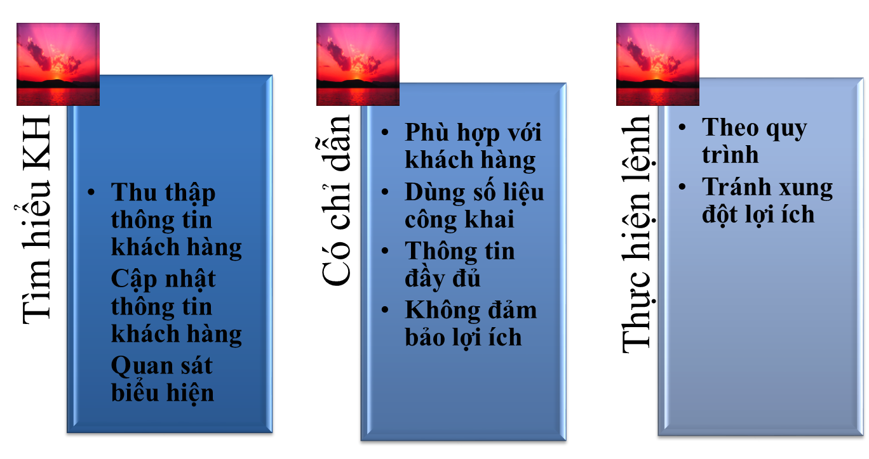
5.Yêu cầu ĐĐNN đối với nhà môi giới

Slide 27
6. Yêu cầu ĐĐNN đối với nhà môi giới
Công bố các xung đột lợi ích
Không được sử dụng tài sản của khách hàng
Cư xử công bằng với khách hàng
Bảo mật thông tin khách hàng

Slide 28
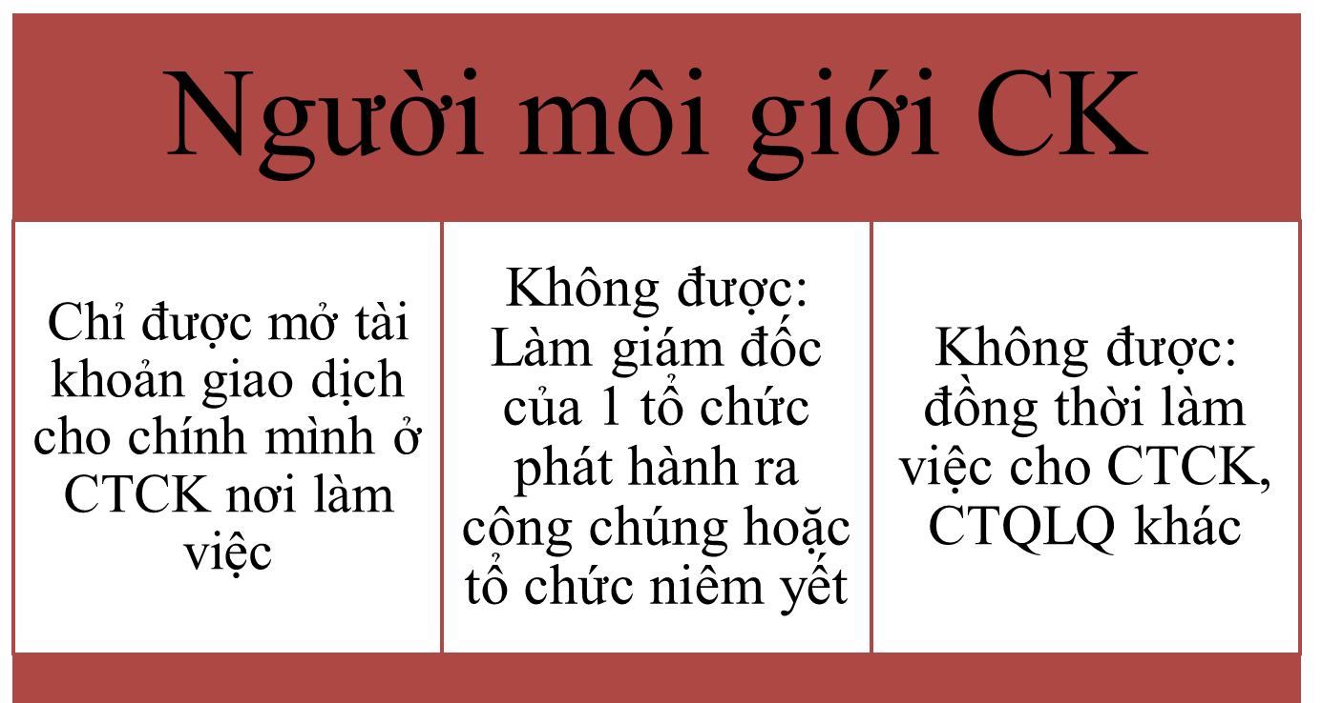
Tránh xung đột lợi ích

Slide 29
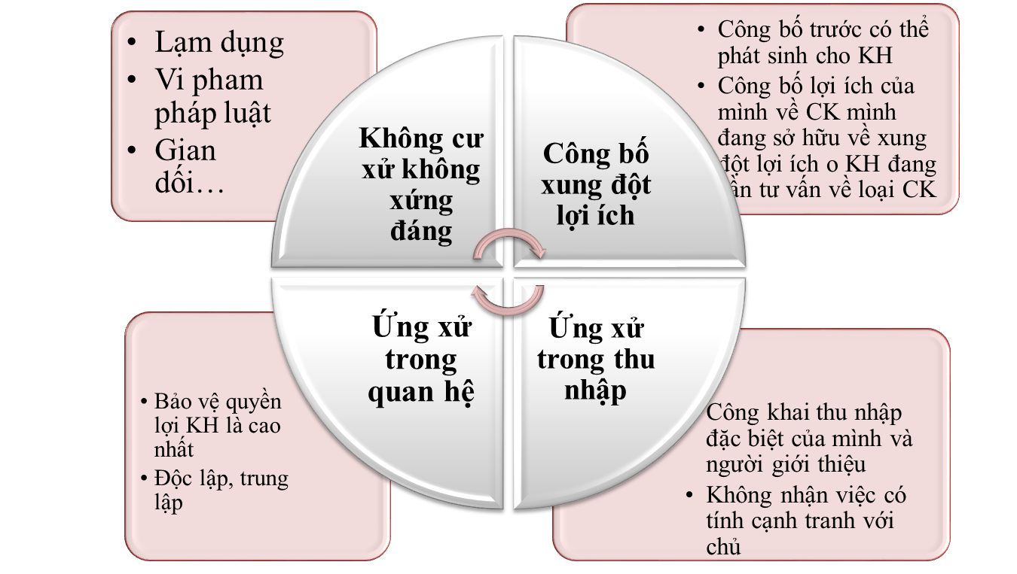
6. Yêu cầu ĐĐNN đối với nhà phân tích – tư vấn đầu tư CK

Slide 30
6. Yêu cầu ĐĐNN đối với nhà phân tích- tư vấn đầu tư
Tuân thủ pháp luật và ĐĐNN
Bảo mật thông tin từ KH, trừ khi KH đồng ý
Không trục lợi từ thông tin nội bộ
Không được cung cấp thông tin sai về Cty mà mình cung cấp dịch vụ tư vấn
Không được gây hiểu lầm về giá cả, giá trị và bản chất của CK

Slide 31
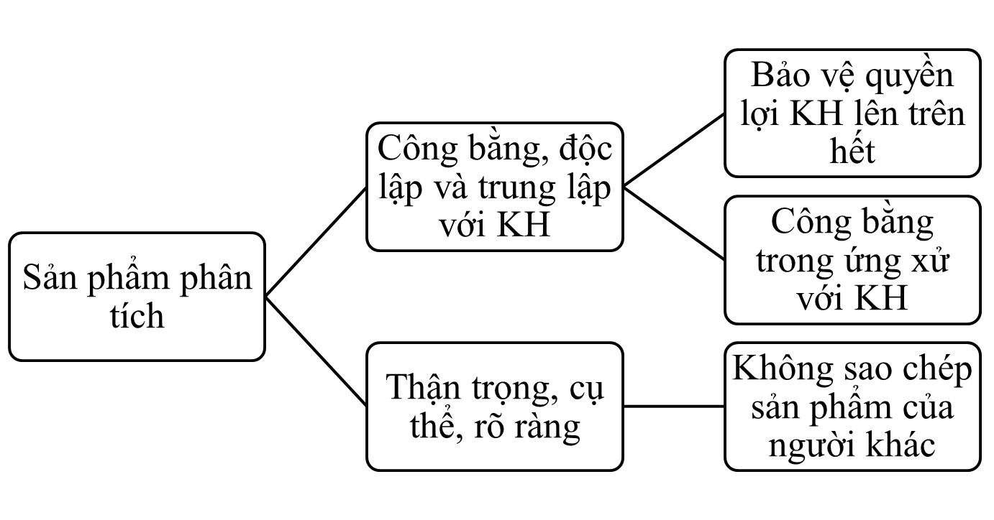
6. Yêu cầu ĐĐNN đối với nhà phân tích- tư vấn đầu tư

Slide 32
Cơ chế thực thi ĐĐNN
Phối hợp giữa cơ quan quản lý, giám sát và tự quản
Dấu hiệu chuyên nghiệp (chứng chỉ)
Chức
năng
Cơ chế báo cáo thông tin (giám sát)
Quyền hạn của tổ chức nghề nghiệp
Cấp phép kinh doanh và hành nghề

